Slide 1
C Programlama dili
Bölüm - 2

Slide 2
C Dilinde Temel Veri Tipleri
C dilinde kullanılacak değişkenler ve veri tipleri programda önceden bildirilmek zorundadır.
Sayısal Veri Tipleri
Tamsayı Veri Tipleri
Ondalık Sayı Veri Tipleri
int – tam sayılar
float – virgüllü sayılar
double – daha uzun ve çok hassas virgüllü sayılar
char - karakterler

Slide 3
Tam Sayılar -Integer
Tam sayıları ifade ederHem negatif hem pozitif tam sayılar
C de tam sayıların (integer) ifade tarzı:
int
Örnek:
int toplam; /* işaretli integer*/
toplam = 100; /* pozitif olabilir */
toplam = -20; /* negatif olabilir */
int toplam = 32000; /* kodlama sırasında */
/* ilk değer verilebilir */

Slide 4
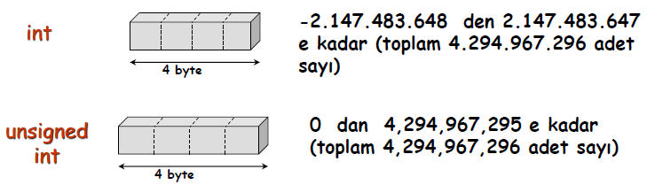
Tam Sayılar -Integer
Integer niteleyicileri: long, short, veya unsigned
Integer değişkenlerin niteleyicilerine göre büyüklükleri değişir.
Varsayılan integer büyüklüğü makine/işletim sistemine bağlıdır.

Slide 5
Virgüllü Sayılar -float
Gerçek sayıları ifade eder (virgüllü kısmıyla)Pozitif ve negatif olabilir
C de virgüllü sayıların ifade tarzı:
float
Örnek:
float f;
f = 0.12; /* pozitif olabilir */
f = -245.56; /* negatif olabilir */
float f = 4.567; /* kodlama sırasında */
/* ilk değer verilebilir */

Slide 6
Daha Uzun ve Çok Hassas Virgüllü Sayılar - double
Standart "double precision floating point" (gerçek) sayılardır. float gibi, fakat çok daha büyük ve hassastır.
C deki ifade tarzı:
double
Örnek:
double d;
d= 3.12E+5; /* 312000.0 */
d= -45.678; /* negatif */
doubled = 4.567; /* ilk değer ataması*/

Slide 7
Karakter -char
Bir tek karakteri ifade eder.
Karakterler
Alfabedeki büyük ve küçük harfler
0 dan 9 a kadarki 10 numara
Özel semboller örneğin +#@½%&$.*?!£‘=-:/*^(){}[]~;,<>
Karakterler tırnak işareti arasında kullanılır
örneğin. 'A'
C deki kullanım tarzı:
char
char c;
c = 'A'; /* A Harfi */
c = ‘9’; /* 9 rakamı*/
char c = ‘c’; /* ilk değer verme*/

Slide 8
Karakter -char
Aslında karakterler 1 bytelık doğal sayıları ifade eder.
char tipi değişkenler hafızada 1 byte yer tutar
Karakterlerin (char değişkenleri) ASCII tablosundaki değerleri…
‘A’ nın ASCIIdeğeri 65
‘B’ nın ASCIIdeğeri 66
‘0’ ın ASCIIdeğeri 48
‘1’ in ASCIIdeğeri 49
http://www.asciitable.com/

Slide 9
ASCII Tablosu

Slide 10
Özel Karakterler
Karakterler tek tırnak arasında gösterilir
Tırnak işaretini nasıl göstereceğiz?
Ters slaş (\) bir karakterin önünde kullanılırsa bu durum Escape Sequence (kaçış dizisi) olarak adlandırılır.
Kendisinden sonra gelecek Karakterin anlamını yok eder.
char c;
c = ‘ ‘ ‘;
char c;
c = ‘ \ ‘ ‘;

Slide 11
Escape Sequence – Kaçış Dizisi
Ters slaş (\) ve bir karakterden oluşur. Derleyiciye sonraki karakterin normal olarak algılanması işaretini verir.
Sık kullanılanlar
\n sonraki satıra geç
\t sonraki sekmeye geç
\r satır başına alır
\\ ters slaş karakteri
\‘ tek tırnak
\« çift tırnak

Slide 12
Özet
Tam sayılar (işaretli veya işaretsiz)
char–1 byte
Aynı zamanda ASCII karakterleri depolamada kullanılır.
short–2 byte
int–4 byte
long–4 veya 8 byte
Gerçek sayılar(sadece işaretli)
float–4 byte
double–8 byte

Slide 13
Veri Tipleri ve Özellikleri
Veri Tipi | Boyut | Aralık
Char | 1 byte | -128 :127
Unsigned char | 1 byte | 0 :255
Short | 2 byte | -32768 :32767
Unsigned Short | 2 byte | 0 :65535
İnt | 4 byte | -2147483648 :2147483647
Unsigned int | 4 byte | 0 :4294967295
Float (7 hassasiyet) | 4 byte | 1.175494e-38 :3.402823e+38
Double (16 hassasiyet) | 8 byte | 2.225074e-308 :1.797693e+308

Slide 14
C Dilinin Temel Yazım Özellikleri
Program yazımı belirli kalıpta, bloklar halinde olur.
Bloklar, { } parantezleri ile oluşturulur.
Komutlar aynı veya alt alta satırlara yazılabilir. Bir satıra en fazla 1023 karakter yazılabilir.
Tüm komutlar, noktalı virgül (;) ile biter.
Yalnız blok başlatan ifadelerden sonra noktalı virgül kullanılmaz.
Programda kullanılan tüm değişkenler ve veri tipleri bildirilir.
Programda kullanılacak olan komutların bulunduğu kütüphaneler aktifleştirilir/çağırılır.

Slide 15
C Dilinin Yapısı
Program başlığı: Program hakkındaki açıklamaları içeren kısımdır.
/* açıklamalar veya program başlığı */
Tanımlama ve Bildirme Bölümü: Bu bölümde önişlemci komutları, değişken ve yapı tanımlamaları, sabit değer atamaları gibi bildirimler yer alır.
include: kütüphane çağırımı için kullanılır.
#include< kütüphane adı>
stdio.h: standart giriş/çıkış
conio.h: dosdestekli giriş/çıkış
math.h: matematiksel fonksiyonlar
stdlib.h: dönüşüm, sıralama, arama vb.

Slide 16
C Dilinin Yapısı
Tanımlama ve Bildirme Bölümü:
define: Bazı ifadelerin veya sabitlerin sembolik bir isme aktarılmasını sağlayan komuttur.
#define sembolik_isimeşdeğer_ifade
Değişken bildirme: C’de tüm değişkenler isim ve veri tipi olarak bildirilmektedir.
veri_tipi değişken_adı;
veri_tipi değişken_adı= değeri;
Sabit tanımlama veya Başlangıç Değeri Verme: C programlarında sabit tanımlamak için «const» kullanılmaktadır.
const sabit_adı= değeri;

Slide 17
C Dilinin Yapısı

Slide 18
Structure of C Language

Slide 19
C Anahtar Kelimeleri
Anahtar Kelimeler (Keywords)
Auto | double | İnt | struct
Break | Else | Long | Switch
Case | Enum | Register | Typedef
Char | Extern | Return | Union
Const | Float | Short | Unsigned
Continue | For | Signed | Void
Default | Goto | sizeOf | Volatile
do | İf | static | While

Slide 20
Kod Yazımı İçin Tavsiyeler
Program açıklamaları ve doküman hazırlama program yazıldıkça yapılmalıdır. Bu unutulmaması gereken çok önemli husustur.
Değişken, sabit ve fonksiyon adları anlamlı kelimelerden seçilip yeterince uzun olmalıdır. Eğer bu isimler bir kaç kelimeden oluşacak ise, kelimeler alt çizgi ( _ ) ile ayrılmalıdır veya her kelime büyük harfle başlamalıdır.
Örneğin:
int son_alinan_bit;
void KesmeSayisi();
float OrtalamaDeger= 12.7786;
Sabitlerin bütün harfleri büyük harfle yazılmalıdır.
Örneğin:
#define PI = 3.14;
int STATUS 0x0379;

Slide 21
Kod Yazımı İçin Tavsiyeler
Her alt yapıya girerken TAB tuşunu kullanın. Bu okunabilirliği arttıracaktır. Örneğin:
for(i=0;i<10;i++)
{
for(j=0;j<i;j+=2) {
do{
k = i+j;
}while(k!=0);
}
}

Slide 22
Kod Yazımı İçin Tavsiyeler
Aritmetik operatörler ve atama operatörlerinden önce ve sonra boşluk karakteri kullanın. Bu, yazılan matematiksel ifadelerin daha iyi anlaşılmasını sağlayacaktır.
Örneğin:
Hmax= pow(Vo,2) / (2*g);
Tf= 2*Vo/g;
Vy= Vo –g*t;
y = Vo*t -(g*t*t)/2.0;
z = ( a*cos(x) + b*sin(x) )*acos(y);

Slide 23
Kod Yazımı İçin Tavsiyeler
Program bittikten sonra tekrar tekrar programınızı inceleyerek, programınızı daha iyi şekilde yazma yollarını arayın.
Aynı fonksiyonları daha kısa algoritmalarla ve daha modüler şekilde elde etmeye çalışın.
Programınızın anlaşılması için gerekli çalışmaları yapın.
Bilginizi ve eserinizi başkalarına en iyi şekilde aktarın.

Slide 24
Input/Output Kütüphanesi
I/O fonksiyonları standart input/output C Kütüphanesinde tanımlanmış
stdio.h
stdio.h programın başına eklemeniz gerekiyor.
Bu eklemeyi #include önişlemci komutuyla yapmanız gerekiyor.
Önişlemci komutları # ile başlar.
#define
#include <stdio.h>

Slide 25
Input/Output Fonksiyonları
I/O fonksiyonları standart input/output C Kütüphanesinde tanımlanmış
stdio.h
Klavye Input
scanf--Genel Formatlanmış input
getchar--tek bir karakter okur
Monitör(Ekran) Output
printf--Genel Formatlanmış output
putchar--tek bir char(karakter) yazar

Slide 26
scanf Fonksiyonu
Klavyeden belirtilen değişkene veri aktarılmasını sağlar.
Buradaki "biçim ifadesi" veri girişinin hangi biçimde olacağını; "değişkenler (adres) listesi" de verilerin aktarılacağı değişkenleri belirtir.
scanf( " biçim ifadesi", &değişkenler listesi);

Slide 27
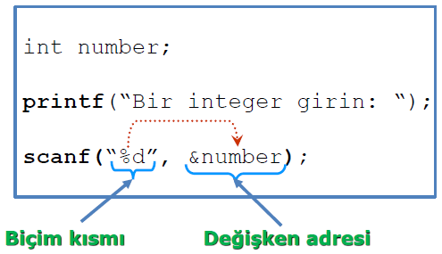
scanf Fonksiyonu

Slide 28
scanf Örnekleri
“%c” char
“%d” int
“%f” float
“%lf” double
int n;
double d;
char c;
printf(“3 değer giriniz;\n“);
printf(“bir int, bir double, ve bir char: “);
scanf(“%d”, &n);
scanf(“%lf”, &d);
scanf(“%c”, &c);

Slide 29
printf Fonksiyonu
Ekrana veriyi biçimlendirerek yazabilen bir fonksiyondur.
Çift tırnak arasında yer alan ‘biçim ifadesi’ genel olarak üç kısımdan oluşur.
Açıklama kısmı
Biçim kısmı
Kontrol/çıkış Kısmı
printf( "biçim ifadesi", değişkenler);

Slide 30
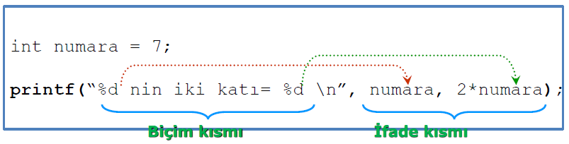
printf Fonksiyonu

Slide 31
printf Fonksiyonu
Açıklama: Çift tırnaklar arasında verilip ekrana doğrudan yazılır.
printf("Ankara");
Biçim: % sembolüyle başlayan ve çıkış biçiminin belirlendiği kısımdır.
printf("Sonuc: %d ", x);
.precision → maksimum kaç karakterde gösterileceğini belirtir.
printf("Sonuc: %.2lf ", y);

Slide 32
printf Tip Belirleme Karakterleri
Karakter | Tip | Çıkış Formatı
C | char | Tek byte karakter
Hd | short | İşaretli ondalık Short int (2 byte int)
D | int | İşaretli ondalık integer
Ld | long | İşaretli ondalık long integer
U | int | İşaretsiz ondalık integer
X | int | Hexadecimal integer (16 tabanında)
F | float | İşaretli ondalıklı sayılar
İf | double | İşaretli ondalıklı sayılar fakat çok daha hassas
e | float double | İşaretli gerçek sayılar (bilimsel biçimlendirme)

Slide 33
printf Fonksiyonu
Kontrol: "\" işaretiyle başlayan bu karakterlerin anlamları şu şekildedir:
Karakter Anlamı
\a Ses üretir(alert)
\b imleci bir sola kaydır(backspace)
\f Sayfa atla. Bir sonraki sayfanın başına geç(formfeed)
\n Bir alt satıra geç(newline)
\r Satır başı yap(carriage return)
\t Yatay TAB(Horizontal TAB)
\v Dikey TAB(vertical TAB)
\" Çift tırnak karakterini ekrana yaz
\' Tek tırnak karakterini ekrana yaz
\\\ karakterini ekrana yaz
%% % karakterini ekrana yaz

Slide 34
printf Fonksiyon Örnekleri
double fp= 251.7366;
int i = 25;
printf("Reel sayi: %.2lf \n", fp);
printf(“Saga yaslanilmis integer: %10d \n”, i);
ÇIKTI
Reel sayi: 251.74
Saga yaslanilmis integer : 25

Slide 35
Printf Örnekler
printf("%.5f\n", 300.0123456789);
printf("%.14lf\n", 300.01234567890123456789);
300.01235
300.01234567890123

Slide 36
Printf Örnekler
printf("%e ve %e\n",
300.00145678901, 0.0024);
3.000015e+002 ve2.400000e-003
float ve double için bilimsel görünüm.
Not: float için hassasiyet 7 rakamdır.

Slide 37
getchar ve putchar Fonksiyonları
char c;
printf(“Ne yapalımMenu \n");
printf("(a) Bir C programı yazalım\n");
printf("(b) Yüzmeye gidelim\n");
printf("(c) TV izleyelim\n");
printf(“Opsiyonlardan birini seç: ");
c = getchar(); /* Kullanıcı seçimini al*/
getchar(); /* yeni satıra geç'\n‘*/
/*karakterini koyar*/
putchar('B'); /* Ekrana B yazdır*/
c = 'Z';
putchar(c); /* Ekrana Zyazdır*/
getchar klavyeden tek bir karakter alır.
putchar ekrana tek bir karakter yazar.
Örnek:

Slide 38
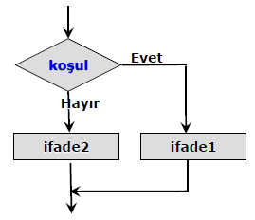
Karar (Karşılaştırma) Komutları if-else
Koşulların kontrolünde kullanılan komutlardır.
Koşulların doğru olup olmamasına (sağlanıp sağlanamamasına) göre işlem akışını yönlendirirler.
Eğer koşul doğru ise true(1) durum1 çalışacak değilse durum2 çalışacak.
if (koşul)
ifade1;
[else
ifade2;]

Slide 39
if-else Örnekler
int finalNotu;
printf(“Final notunu girin: “);
scanf(“%d”, &finalNotu);
if (finalNotu >= 45)
printf(“Geçti\n");
int finalNotu;
printf(“Final notunu girin: “);
scanf(“%d”, &finalNotu);
if (finalNotu >= 45)
printf(“Geçti\n");
else
printf(“Kaldı!\n");

Slide 40
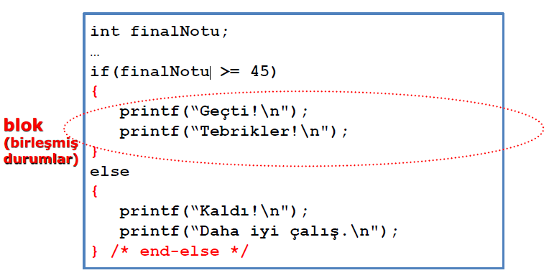
Eğer birden fazla durum işleteceksek ne yapmalıyız?

Slide 41
Süslü Parantezlerin Yeri
int finalNotu;
…
if(finalNotu>= 45){
printf(“Geçti!\n");
printf(“Tebrikler!\n");
} else {
printf(“Kaldı!\n");
printf(“Daha iyi çalış.\n");
} /* end-else */
Süslü parantezlerin yeri bir stil sorunudur
Compiler için bir sorun değildir.

Slide 42
Lojik Operatörlerini Kullanmak
if deyimlerinin içine lojik operatörler kullanılabilir.
/* If a eşittir 4 VEYA a eşittir10 */
if (a == 4 || a == 10){
...
} else {
...
} /* end-else */
/* x 2 VE 20 arasında mı*/
if (x >= 2&&x <= 20){
...
} /* end-if */
/* y 20den büyükVEx 30a eşit değil mi*/
if (y > 20&& x != 30){
...
} /* end-if */

Slide 43
Lojik Kademeli if Deyimleri
Bazen birden fazla koşulu test etmek isteriz, ta ki biri sağlanana kadar.
Örneğin “n” in 0 a eşit , 0 dan büyük ve 0 dan küçük olmasını test etmek istiyoruz.
if (n < 0) printf(“n < 0\n”);
else {
if (n == 0) printf(“n == 0\n”);
else printf(“n > 0\n”);
} /* end-else */

Slide 44
Lojik Kademeli if Deyimleri
İkinci if deyimini else içinde kullanmaktansa onun yerine aşağıdaki gibi kullanabiliriz. Kademeli if olarak adlandırılıyor.
if (n < 0) printf(“n < 0\n”);
else if (n == 0) printf(“n == 0\n”);
else printf(“n > 0\n”);

Slide 45
Kademeli if Syntax
if (durum1)
ifade1;
[else if (durum2)
ifade2;
else if (durum3)
ifade3;
…
else
ifadeN;]

Slide 46
Kademeli if Örneği
int finalNotu;
…
if(finalNotu >= 90)
printf(“Geçti: Notun A \n”);
else if(finalNotu >= 85)
printf(“Geçti: Notun A-\n”);
else if(finalNotu >= 80)
printf(“Geçti: Notun B+ \n”);
else if(finalNotu >= 75)
printf(“Geçti: Notun B \n”);
else if(finalNotu >= 70)
printf(“Geçti: Notun B-\n”);
else if(finalNotu >= 55)
printf(“Geçti: Notun C \n”);
else
printf(“Kaldı\n”);

Slide 47
Koşul Operatörü ?
Koşulun durumuna göre ilgili değeri veya işlem sonucunu belirtilen değişkene aktarır.
Bu ifadeyi daha kısa yazabilecek bir operatör varkoşul?ifade1 :ifade2
Örnekler:
if (ifade) durum1;
else durum2;
min = (a < b) ? a : b;
min a ve b den minimum olanını alır.
a b’nin mutlak değerini alır.
a = (b >= 0) ? b : -b;

Slide 48
switch Deyimi
Seçimli form yapısıdır. Bu durumda kademeli if leri aşağıdaki gibi kullanabiliriz.
Bir alternatif olarak kademeli if deyimlerinin yerine C switch yapısını destekliyor.
if (not== 5) printf(“Mükemmel\n”);
else if (not== 4) printf(“iyi\n”);
else if (not== 3) printf(“geçer\n”);
else if (not== 2) printf(“zayıf\n”);
else if (not== 1) printf(“kalır\n”);
else printf(“geçersiz not\n”);

Slide 49
switch Deyimi Örnek
switch(not){
case 5: printf(“Mükemmel\n”);
break;
case 4: printf(“İyi);
break;
case 3: printf(“Geçer\n”);
break;
case 2: printf(“Zayıf\n”);
break;
case 1: printf(“Kalır\n”);
break;
default: printf(“Geçersiz not\n”);
break; } /* end-switch */
Önceki kodun kademeli if yerine switch ile yeniden yazımı

Slide 50
switch Deyimi Sözdizimi
switch(koşul) {
casedeğer1:
durum1;
…
[break;]
casedeğer2:
durum2;
…
[break;]
default:
durumN;
…
[break;]
} /* end-switch */
İfadedeki koşula göre seçeneklerden bir tanesini çalıştırır.

Slide 51
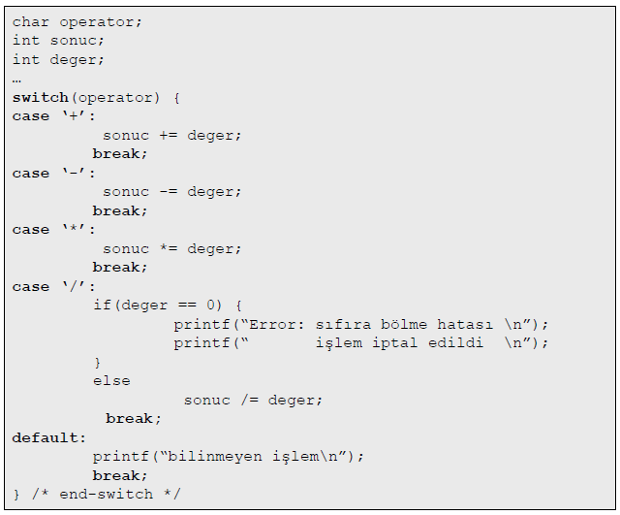
switch Deyimi Örnek

Slide 52
switch İçindeki break
“break” bizi switch bloğunun dışına atar.
Eğer break unutulur veya yazılmazsa kontrol bir sonraki caseden devam eder.
If not == 3, aşağıdaki yazılacak
Geçer
Zayıf
Kalır
Geçersiz not

Slide 53
Döngü Komutları
Ardışık veya tekrarlı işlemlerin yapılmasını sağlayan komutlardır.
C programlama dilinde üç döngü yapısı bulunmaktadır.
while döngüleri
do-while döngüleri
for döngüleri
Aşağıdaki yardımcı ifadeler döngülerin içerisinden çıkmak için kullanılabilir.
break
continue

Slide 54
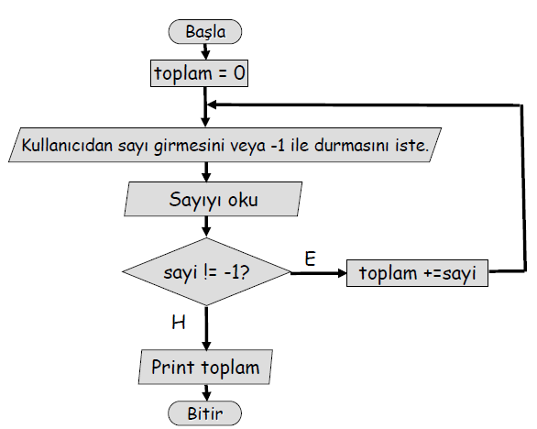
Bir Dizi Sayının Toplamını Hesaplama-Akış Diyagramı

Slide 55
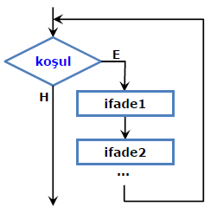
while İfadesi
C dilindeki ön koşullu döngüdür.
Verilen koşul sağlandığı (doğru olduğu) sürece döngü içindeki işlemler gerçekleştirilir.
Döngünün kaç defa çalışacağı bilinmediği durumlarda kullanılır.
while(koşul)
{
ifade1;
ifade2;
...
}

Slide 56
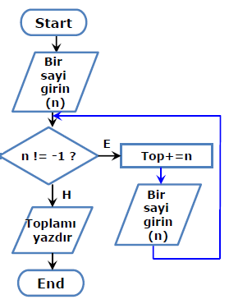
Klavyeden Girilen Sayıların Toplamını Hesaplama
int toplam= 0;
int n;
printf(“Bir sayigirin(durmak icin-1): ");
scanf("%d", &n);
while(n != -1){
toplam+= n;
printf(“sonraki sayi(durmak icin-1):");
scanf("%d", &n");
}
printf(“Toplam =%d\n", toplam);

Slide 57
while Örnek
int i = 0;
printf(“C programlamayı nasıl buldun?\n”);
while(i < 10)
{
printf(“C Programlama çok zevkli!\n”);
i++;
}
10 defa tekrarlar(0 dan 9’a kadar)
Aynı mesajı 10 defa yazar

Slide 58
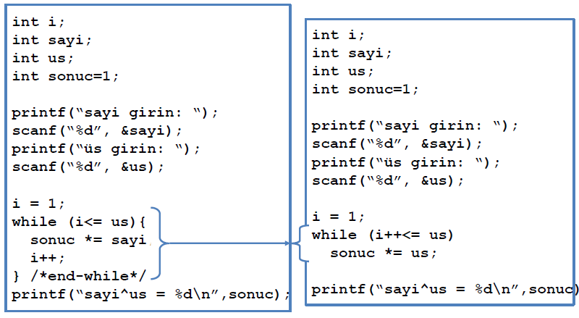
while Örnek
Problem: a^{n} işlemini hesapla

Slide 59
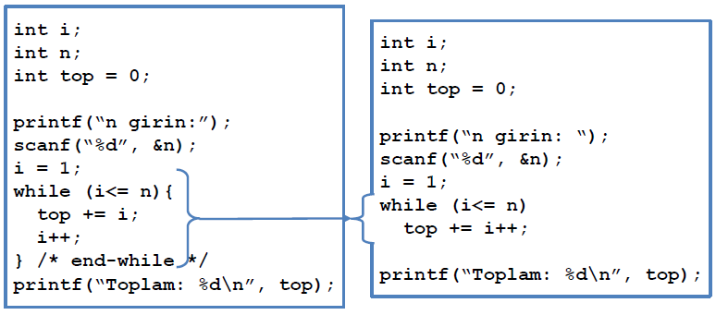
while Örnek
Problem: 1+2+3+4+…+N işlemini hesapla

Slide 60
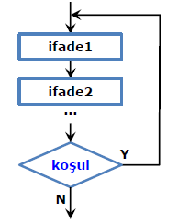
do while İfadesi
Son koşullu döngüdür.
"while" ile belirtilen koşul sağlandığı (doğru olduğu) sürece döngüdeki işlemler yapılır.
Bazı durumlarda döngü bir kere çalıştıktan sonra devam edip etmemeye karar vermek isteriz. Bu durumlarda "do while« döngüsü kullanılır. Döngünün gövdesi en az bir kere çalışmaktadır.
do {
ifade1;
ifade2;
...
} while(koşul);

Slide 61
do while Örnek
int i = 0;
printf(“C Programlamayı nasıl buldun?\n”);
do {
printf(“Programlama çok zevkli!\n”);
i++;
} while(i < 10);
10 defa tekrarlar (0 dan9a kadar)
Aynı mesajı 10 defa tekrarlar

Slide 62
while ile do while Arasındaki Fark Nedir?
while | do while
Döngüye koymak için kontrol eder | Döngüden çıkarmak için kontrol eder
Döngü çalışabilir veya çalışmaz | Döngü en az bir kere çalışır

Slide 63
for Döngüsü
Sayıcılı döngü komutudur.
Örneğin döngünün N defa çalışmasını istiyoruzdur.
Daha sık kullanılır.
Koşul sağlandığı (doğru olduğu) sürece döngü bloğu işlemleri yapılır.
for(başlangıç değerleri; koşul; adım) {
...
işlemler
...
}

Slide 64
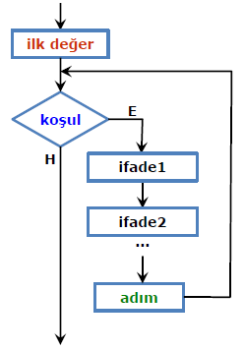
for Akış Diyagramı ve while Eşiti
for(ilk değer; koşul; adım) {
ifade1;
ifade2;
...
}
ilk değer;
while(koşul) {
ifade1;
ifade2;
...
adım; }

Slide 65
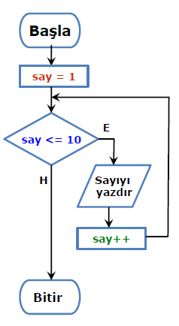
for Örnek
Problem: 1 den 10’a kadar sayıları yazdır
int say;
for(say= 1;say<= 10;say++) {
printf("%d ",say);
}
printf("\n");
OUTPUT: 1 2 3 4 5 6 7 8 9 10

Slide 66
for İfadesinin Kullanımı
for ifadesi genellikle bir değişkeni artırmak veya azaltmak için en iyi tercihtir.
for (i=0; i<N; i++) …
0 dan N-1 e kadar sayar
1 den N e kadar sayar
N-1 den 0 a kadar sayar
N den 1 e kadar sayar
for (i=1; i<=N; i++) …
for (i=N-1; i>=0; i--) …
for (i=N; i>=1; i--) …

Slide 67
for Örnek
Problem: 1+2+3+4+…+N işlemini hesapla
İlk değer(i=1), kontrol(i<=N) ve değiştir(i++) ifadelerin her biri opsiyoneldir ve yazılmayabilir.
top= 0;
for(i=1;i<=N; i++){
top+= i;
}
top=0;
i=1;
for(;i<=N;i++){
top+= i; }
top=0;
for(i=1;i<=N;){
top+= i++; }
top=0;
for(;i<=N;){
top+= i++; }

Slide 68
İç içe Döngüler
Döngüleri bir biri içinde kullanabiliriz.
Çoğu programlarda bu durum gerekiyor.
Örnek: çarpım tablosunu yazdıralım
int i, j;
for (i=1; i <= 10; i++){
printf(“i: %d: “,i);
for (j=1; j <= 10; j++){
printf(“%5d”, i*j);
} /* end-for-içerdeki*/
printf(“\n”);
} /* end-for-dışardaki*/

Slide 69
Döngü İçinde break & continue
switch ifadesinde break kodunun bizi switch ifadesi dışına attığını görmüştük.
Benzer bir şekilde, break döngü içinde kullanıldığın da bizi geçerli döngünün dışına atar.
int toplam= 0;
int n;
while(1){ /* sonsuz döngü*/
printf(“bir sayı gir (durmak için -1):");
scanf("%d", &n");
if (n == -1) break; /* döngünün dışına çık*/
toplam+= n;
} /* end-while */
printf(“toplam=%d\n", toplam);

Slide 70
break
Bazı durumlarda döngünün ortasında döngüden çıkmak için kullanılır.
while (1){
printf(“bir sayı girin veya bitirmek için 0: “);
scanf(“%d”, &n);
if (n == 0) break;
printf(“n=%d, n*n*n*=%d\n”, n, n*n*n);
} /* end-while */

Slide 71
continue
Kontrolü döngünün sonuna alır.
Unutmayın, hala döngünün içindeyiz.
“continue” basitçe, döngünün gövdesinde kullanılan yerden sonraki kısmı atlar ve kontrolü döngünün sonuna alır.
int i;
int n = 0;
int toplam= 0;
while (n<10){
scanf(“%d”, &i);
if (i == 0) continue; /*(B)ye geçer*/
n++; toplam+= i;
/*(B)*/ } /* end-while */

Slide 72
Sonsuz Döngüler
Sınırsız sayıda tekrar eden döngüler.
Peki bu tür döngülerden nasıl çıkabiliriz?
Basitçe döngünün bir yerlerine “break” koyarak.
while (1){
…
}
do{
…
} while (1);
for (;;){
…
}
while (1){
printf(“Bir sayı gir (durmak için 0): “);
scanf(“%d”, &n);
if (n == 0) break;
printf(“n=%d, n*n*n*=%d\n”, n, n*n*n); } /* end-while */

Slide 73
Virgül Operatörü
Zaman zaman birkaç ifadeyi birleştirip bir tek ifade olarak yazmak isteriz.
Böyle durumlarda virgül operatörünü kullanırız.
eşittir
Değerlendirme soldan sağa yapılır
İfadenin sonucu = k=i+j; yani3
ifade1, ifade2, …, ifadeN;
i=1, j=2, k=i+j;
((i=1), (j=2), (k=i+j));

Slide 74
KAYNAK
Doç. Dr. Fahri Vatansever, “Algoritma Geliştirme ve Programlamaya Giriş”, Seçkin Yayıncılık, 12. Baskı, 2015.
J. G. Brookshear, “ComputerScience: An Overview10th Ed.”, AddisonWisley, 2009.
Kaan Aslan, “A’dan Z’ye C Klavuzu8. Basım”, Pusula Yayıncılık, 2002.
Paul J. Deitel, “C How toProgram”, HarveyDeitel.
Bayram AKGÜL, C Programlama Ders notları
Dr. Öğr. Üyesi Caner ÖZCAN, C Programlama Ders notları
Veri Yapıları ve Algoritmalar – Dr. Rıfat ÇÖLKESEN, Papatya yayıncılık

